Slide 1

第 六 課
月 世 界 之 旅
桃園市大忠國小
陳佳慧老師 繪製
第 六課
月 是 屆之旅
提問
心智圖
提 問 心 智 圖

Slide 2
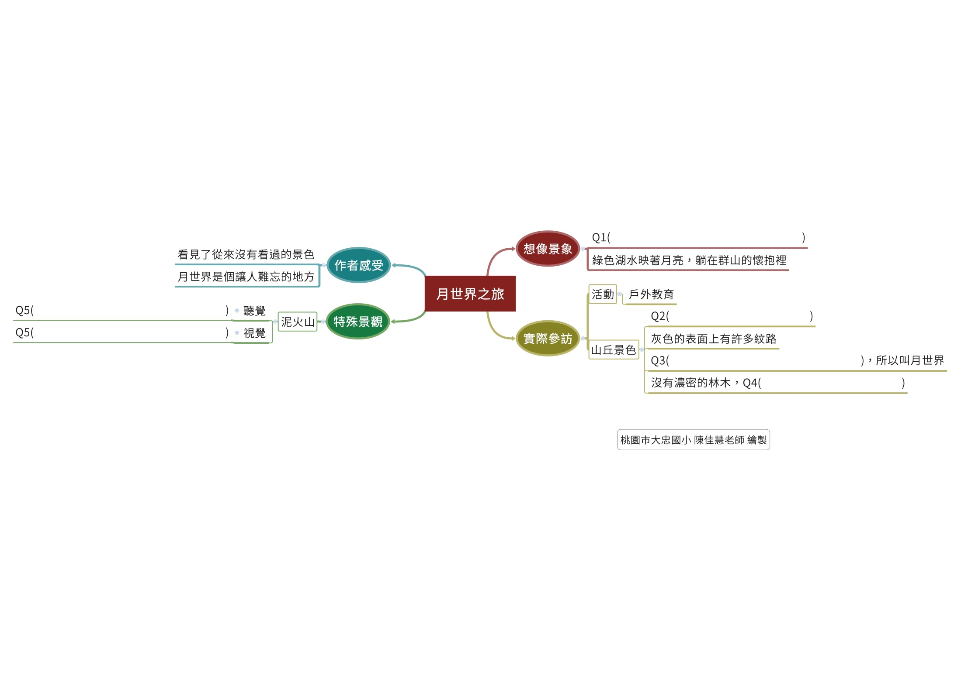
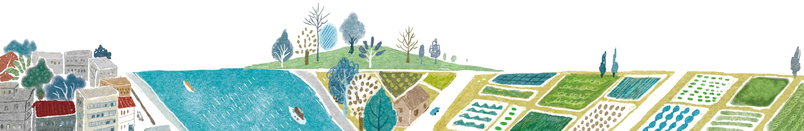
Q1.作者第一次聽到月世界
時，把它想像成什麼樣
的地方？
安靜又神祕，像仙境一樣的地方

Slide 3
Q2.在戶外教學時，作者看見兩旁的景象，認為山丘像什麼？
安靜又神祕，像仙境一樣的地方
像一頭頭並排的大象

Slide 4

Q3.透過老師的講解，作者得知月世界的命名由來是什麼？
安靜又神祕，像仙境一樣的地方
像一頭頭並排的大象
像月球表面一樣，
到處都是灰色的山丘

Slide 5
Q4.作者如何強調山丘上什麼都沒有的景象？
安靜又神祕，像仙境一樣的地方
像一頭頭並排的大象
像月球表面一樣，
到處都是灰色的山丘
連草都不容易生長

Slide 6
Q5.作者如何運用聽覺及視覺
的感受來描述泥火山景觀？
安靜又神祕，像仙境一樣的地方
泥漿冒出的
聲音好像有人在打嗝
像一頭頭並排的大象
泥漿噴發好像活蹦亂跳的泥巴魚
像月球表面一樣，
到處都是灰色的山丘
連草都不容易生長

